Slide 1

动漫评分影响因素探究
枫叶、Anthony、浅梦、潇站联袂共映

Slide 2

目录(¿)
第一部分：背景介绍
第二部分：描述统计
第三部分：回归分析
第四部分：结论建议

Slide 3
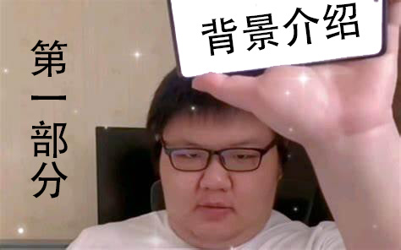

Slide 4
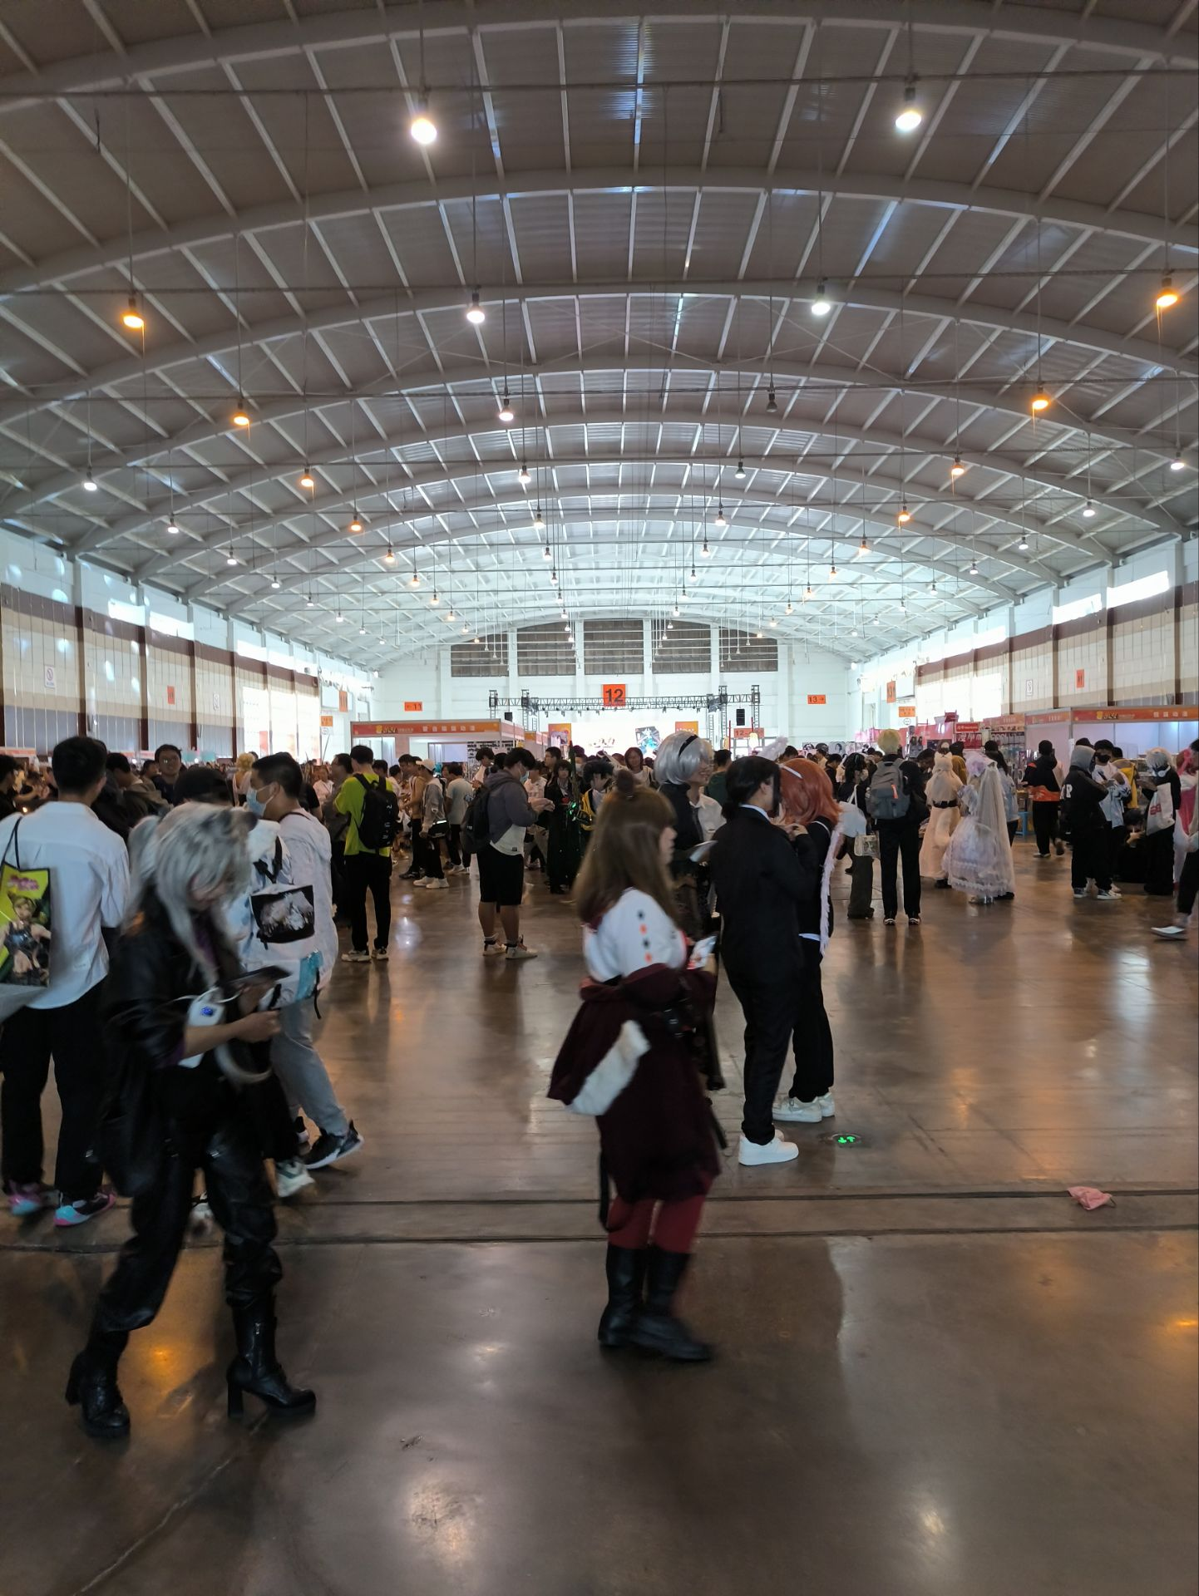
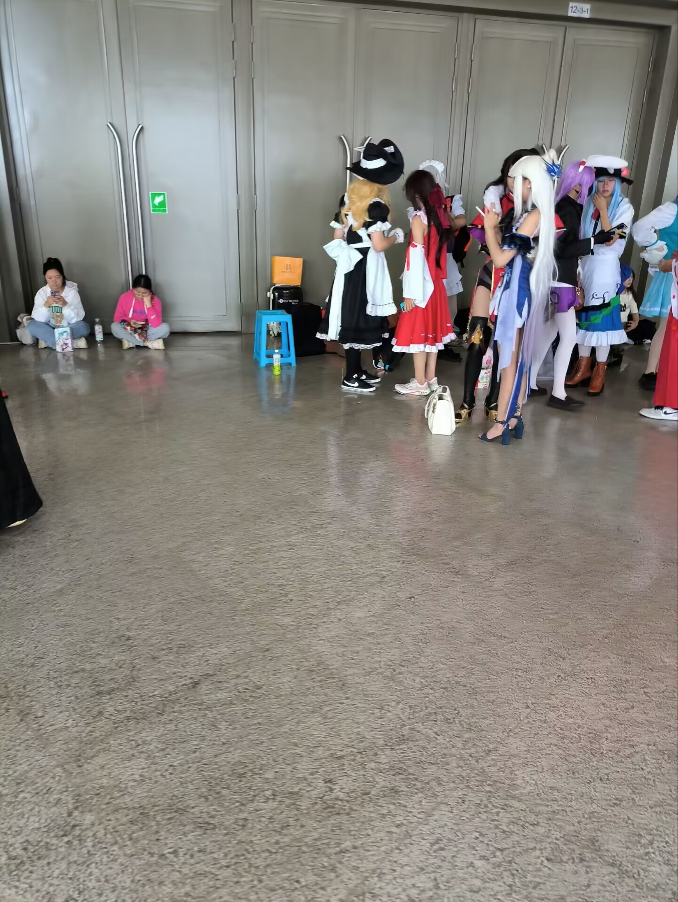
动漫产业盛状
拍摄于9.30滇漫

Slide 5

根据Sensor Tower的数据统计，截至8月15日为止，FGO（包含IOS和安卓）的全球收益达到了70亿美元

Slide 6
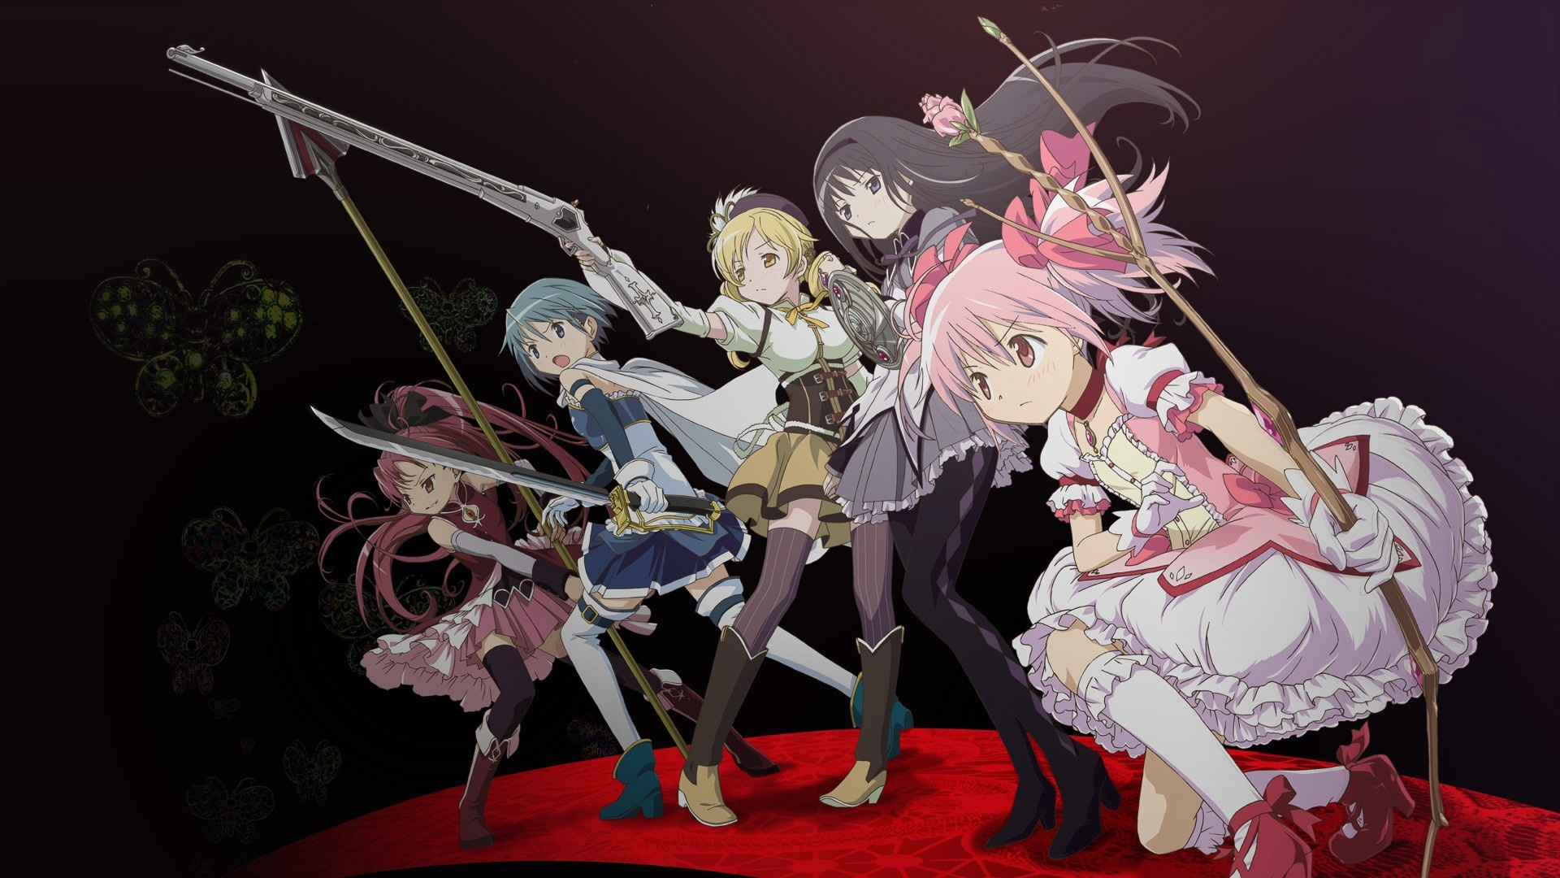
《魔法少女小圆》是由Magica Quartet企划，新房昭之执导，虚渊玄剧本，SHAFT制作的原创电视动画。唯一同时获得日本动画指标性三大奖（文化厅媒体艺术祭，神户动画奖和东京动画奖）的电视动画。

Slide 7
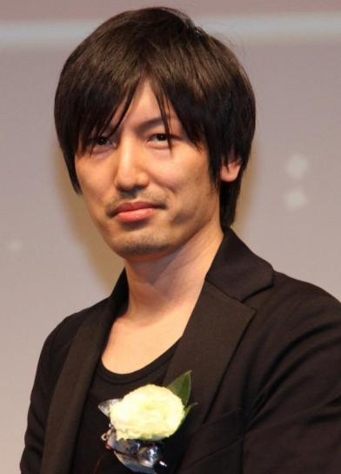


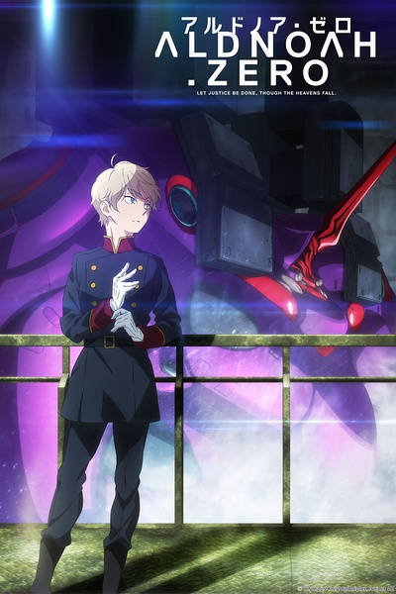

泽野弘之曾获第四十九回日剧学院赏
13，14，16届东京动画奖——音乐奖
甲铁城的卡巴内瑞海报
ALDNOAH ZERO (阿尔德诺亚零)海报
（不愿面对）

Slide 8

《天才王子赤字国家振兴计》太好看了都给我去看！！
其实还是第一部分之
数据来源与说明

Slide 9
数据说明

Slide 10

动漫评分数据来源于动漫评分网站bangumi
优点：相较于另一更为大众的动漫网站bilibili来说，该网站使用者多具有较为丰富的阅番量，更有可能形成一套完整而系统的评价准则，其评分更具客观性和代表性。
爬虫所获取动漫的播出时间涵盖1963-2021年，虽然大部分数据集中在2000-2021年，但由于在此之前的多数动漫直到今天仍然经久不衰广受好评，非常具有参考价值，故并未作特殊处理。

Slide 11


变量选取
动画制作团队:最受关注的是导演和编剧的水平，导演作为团队的总指挥决定着团队实力的发挥，而动画若想要脱离泯然众人的境地，离不开优秀的剧情，故而负责剧情的编剧决定着动画的上限，对此我们选取了经标准化处理的导演评分和编剧评分作为自变量
动画是否原创:决定了制作团队的发挥空间，改编作品有着原作水平托底，即使改变水平泛善可陈，也容易在原作的基础上给人较好的观感，而原创番没有原作的束缚，其上限更高，相对应地下限也更低，容易出神作的同时也更容易暴雷，对此我们设定是否原创为分类变量，并收集了对应原作的评分。更进一步地，我们将改编动画按其原作类型分为小说改、漫画改、游戏改、GAL改四个类别，由此可以在改编动画的分组下进行更精细的回归，研究原作类型对评分的影响。
动画题材：选取三十个动画题材变量，包括奇幻、百合、热血、治愈、异世界等主流要素，每个动画都可以同时符合多个题材。

Slide 12

变量一览

Slide 13
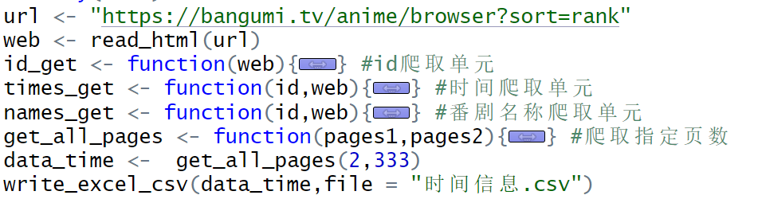
爬虫代码展示
由于代码过长，这里只展示总体情况

Slide 14
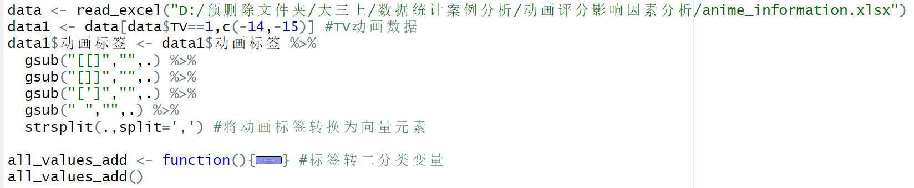
数据预处理代码展示

Slide 15
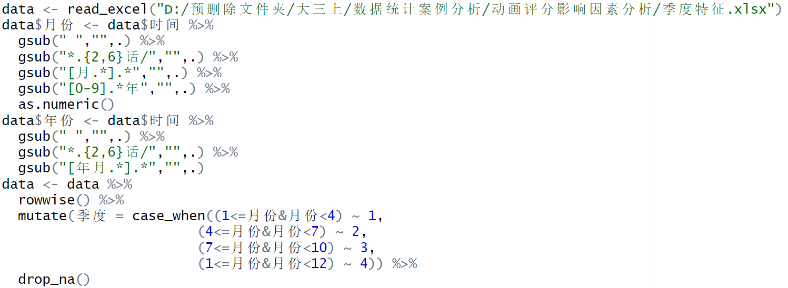
数据预处理代码展示

Slide 16
描述统计

Slide 17
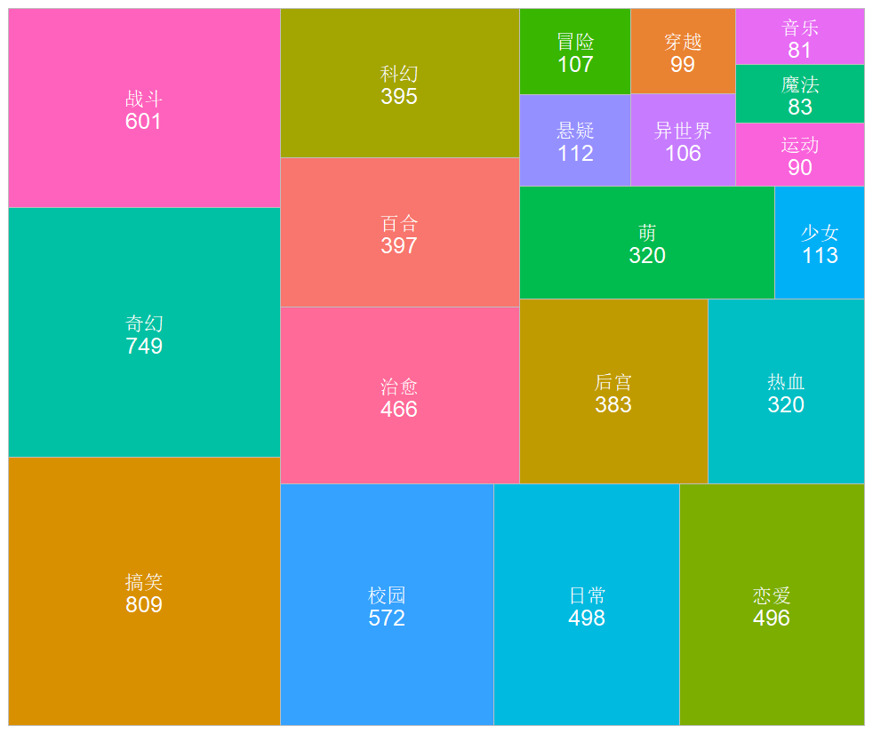
题材最大众的是？
战斗！
奇幻！
搞笑！

Slide 18
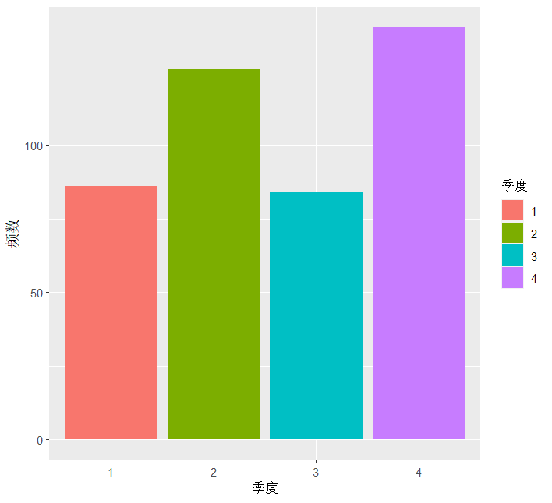
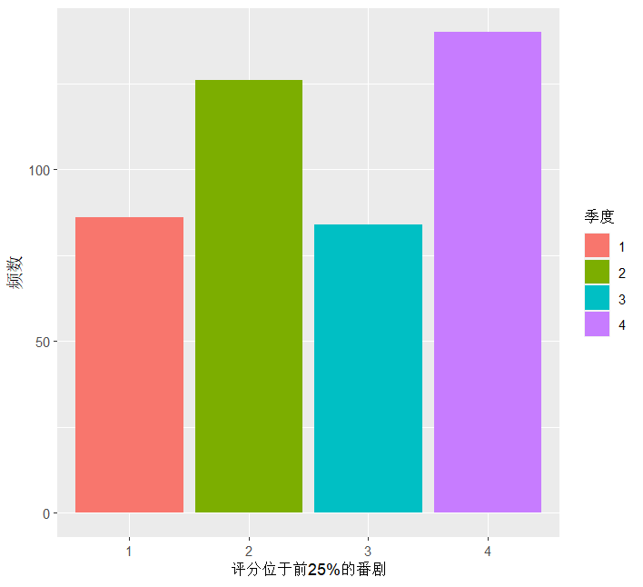
四月十月出神番

Slide 19
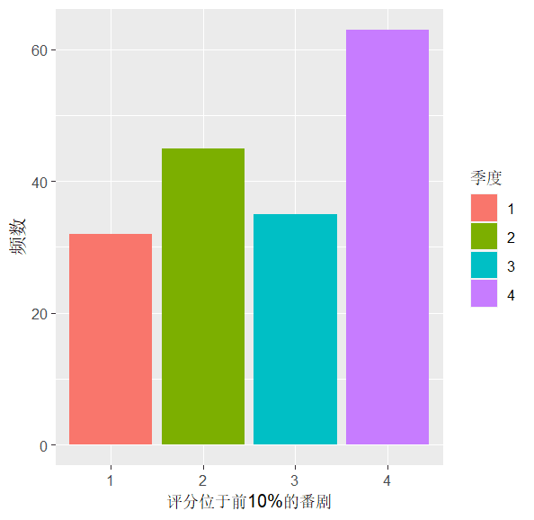
传言：四月十月出神番
列联表检验
季度 | 总数据 | 前25% | 前10%
第一季度 | 351 | 86 | 32
第二季度 | 524 | 126 | 45
第三季度 | 378 | 84 | 35
第四季度 | 490 | 140 | 63
X-squared = 7.1102
df = 6
p-value = 0.3108
结论：
四月和十月的质量高只是数量多带来的错觉

Slide 20
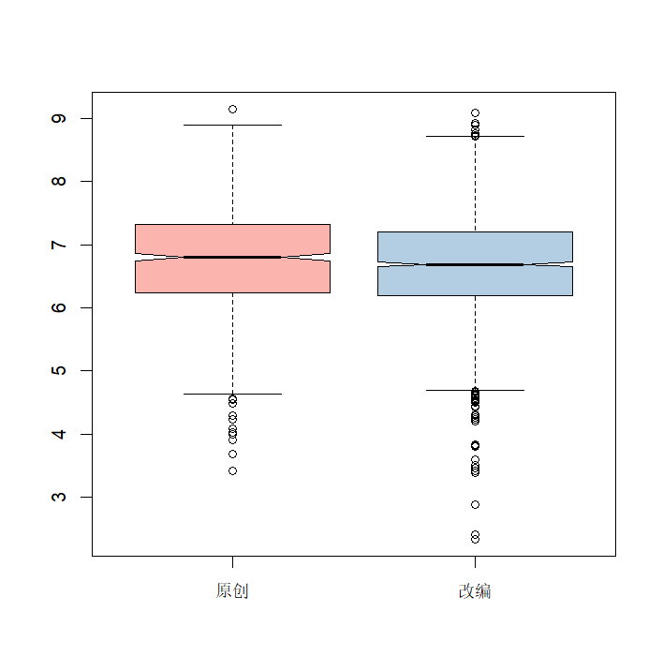
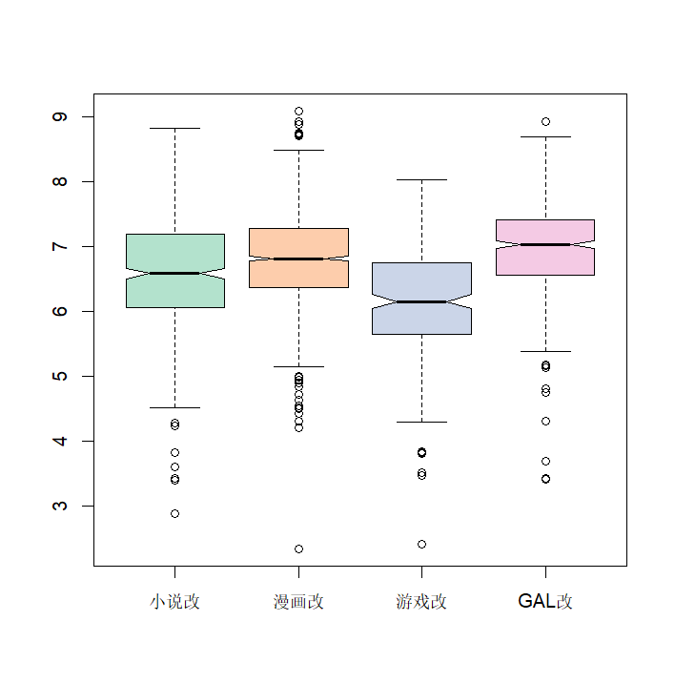
原创改编基本持平 游戏改难得市场青睐

Slide 21

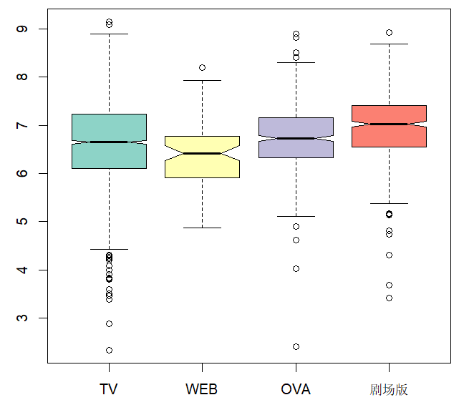
各种播出形式旗鼓相当难分高下

Slide 22
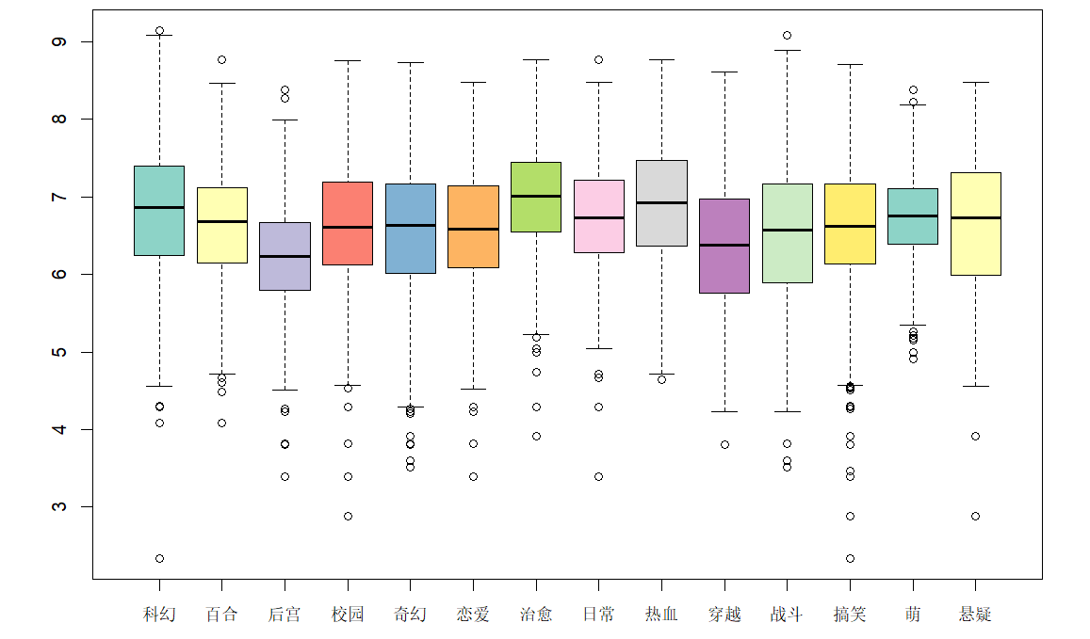
穿越番已见颓势 后宫番恐成明日黄花

Slide 23
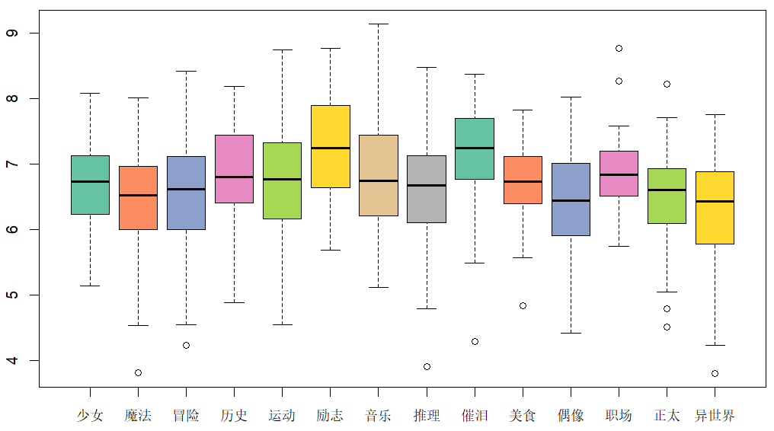
励志番已成市场宠儿 催泪番深得观众垂青

Slide 24
回归分析

Slide 25
简单回归结果

Slide 26
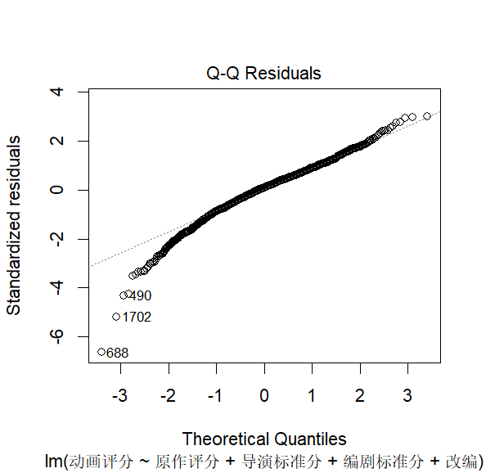
引入原作类型变量

Slide 27
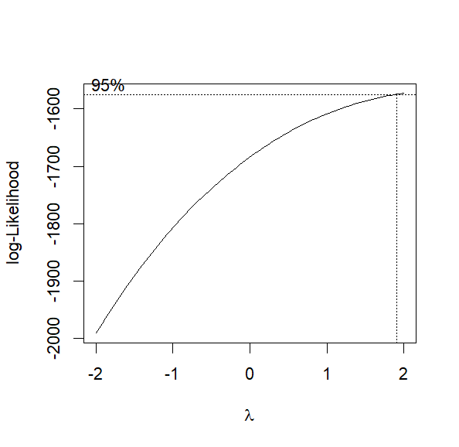
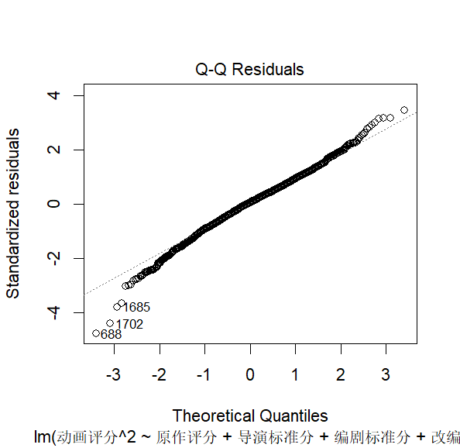
叹正态性之缺失 人生苦短，我用BOX-COX变换
BOX-COX变换参数空间MLE示意图
平方处理后的残差图

Slide 28
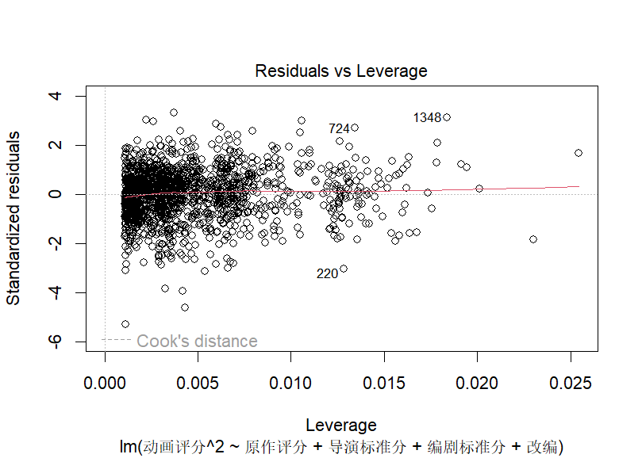
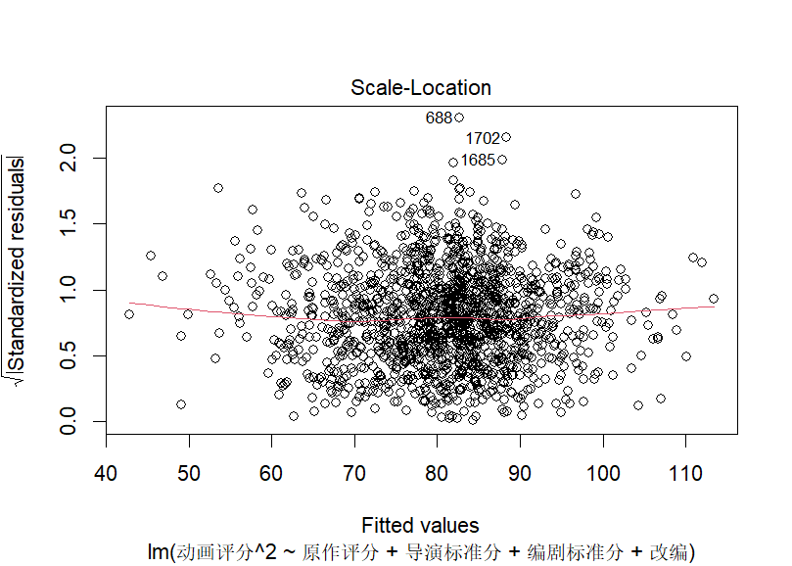
来点回归诊断
Cook距离图
位置尺度图

Slide 29

异常值点分析（抽象大赏）
类型：漫画改
评分：2.34，所有动画中的最低分
原作标准分：0，位于平均水平
导演标准分：0，位于平均水平
编剧标准分：0，位于平均水平
未播出前预期：海报和PV质量都较好，原作质量较高 背景设定有深挖的潜力，预估或许会成为黑马
EX-ARM

Slide 30
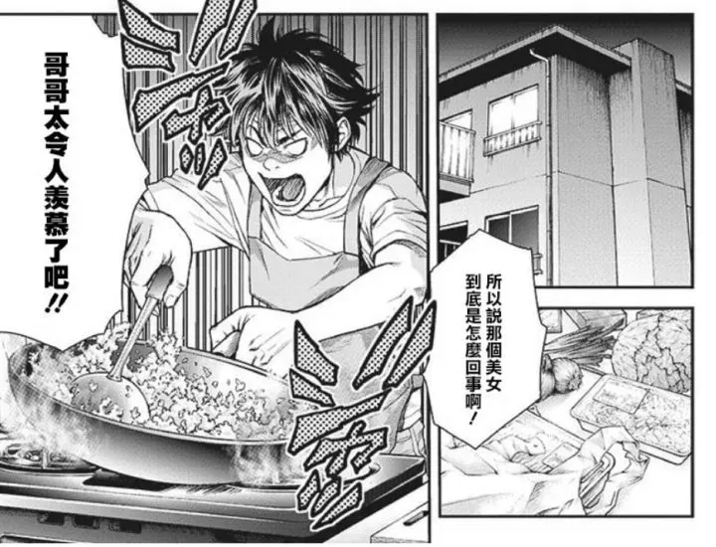

异常值点分析
原作漫画男主
动画男主

Slide 31
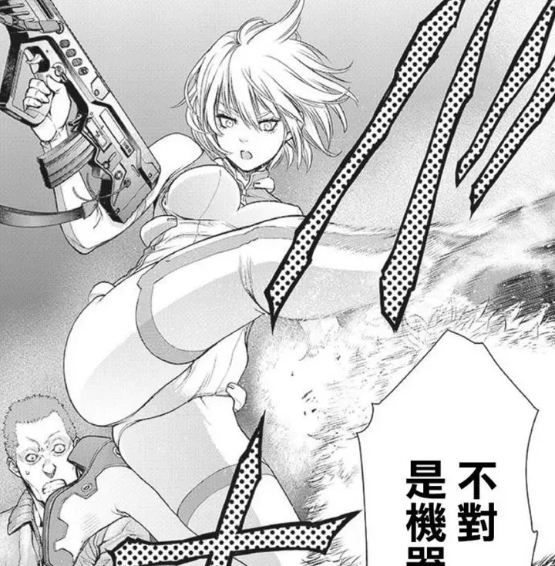
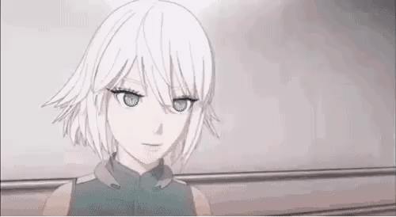
异常值点分析
原作漫画女主
动画女主

Slide 32



异常值点分析
兽娘动物园2
迷家
国王游戏

Slide 33
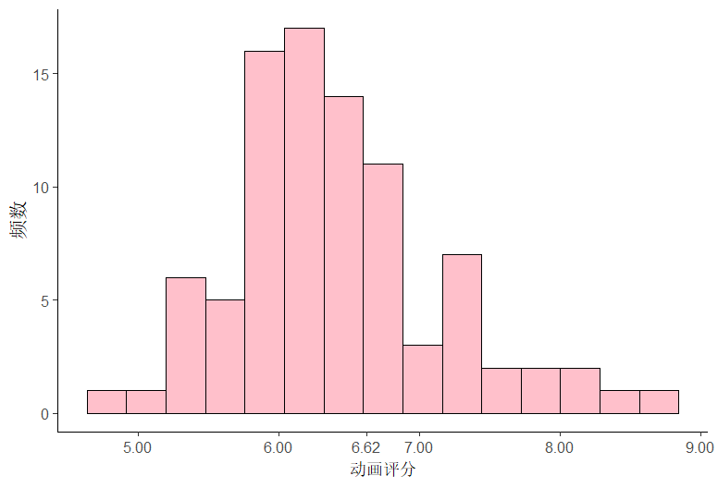
回归结果分析
回归结果
GAL改类型动画评分分布

Slide 34
引入题材变量
回归结果
回归结果

Slide 35



回归结果分析
热血、励志、催泪等风格具有较高的正向系数，这与主流审美比较契合
死神
海贼王
火影忍者

Slide 36


回归结果分析
后宫标签具有较高的负向作用
约会大作战
评分6.40
带着手机闯荡异世界
评分4.74

Slide 37
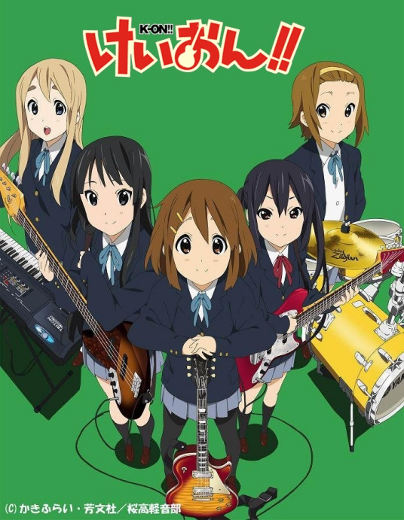
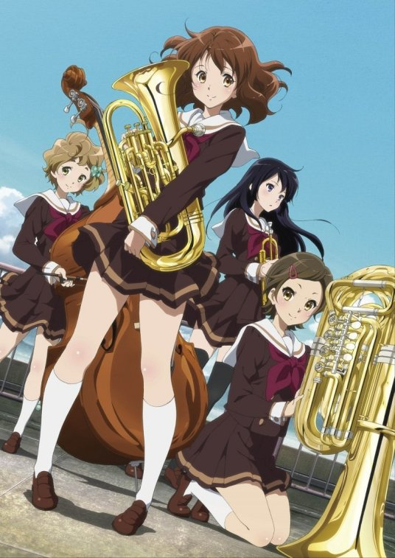

回归结果分析
在原创番中，音乐标签具有显著正向作用，《轻音少女》、《吹响吧！上低音号》、《四月是你的谎言》等以音乐为主要元素的番剧都是广受好评的佳作。
轻音少女 评分7.96
吹响吧！上低音号 评分8.22
四月是你的谎言
评分7.99

Slide 38
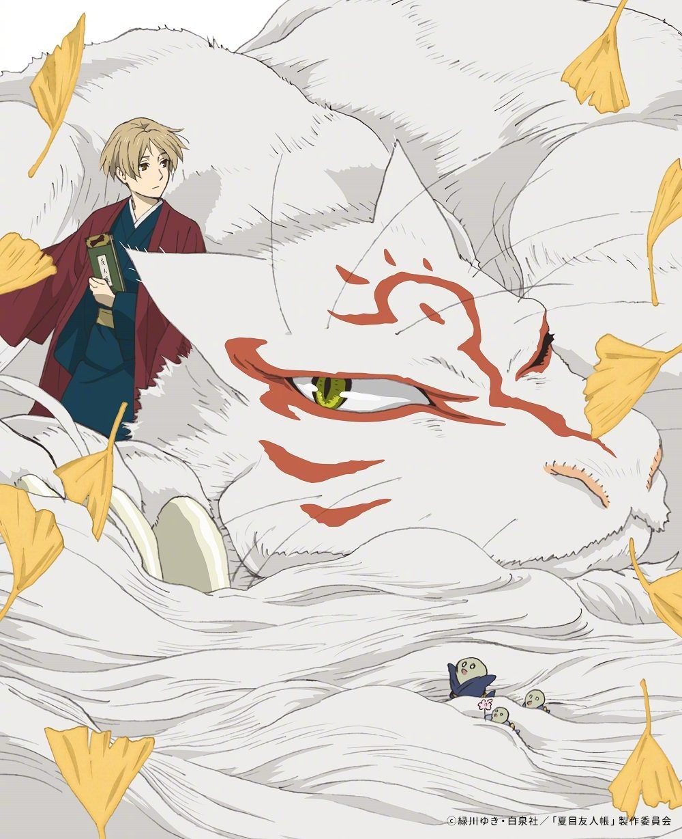

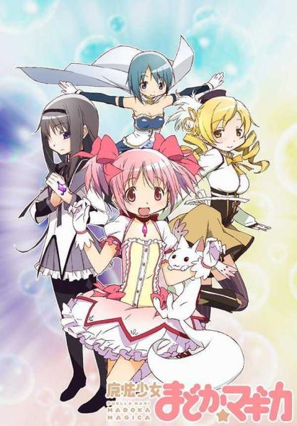
回归结果分析
治愈番无论是原创作品还是非原创作品都具有很高的正向作用，这同样也属于主流审美的一个方面，人们总是倾向于从美好的事物中寻求心灵的慰藉。
夏目友人帐 评分8.06
请问你今天要来点兔子吗 评分7.89
魔法少女小圆 评分8.47

Slide 39
结论与反思

Slide 40
结论
是否为原创作品平均来说并不影响动画评分
导演和编剧的水平对动画评分具有至关重要的作用
漫画改作品评分较其他改编来源更高，事实上也只有足够优秀的漫画才能被选中改编；游戏改则多出于短期盈利目的，质量一般；GAL改作品可能因为受众群体问题而获得较低评分
剧情和画质虽未经量化分析，但从异常值点作品来看，其暴雷原因无一例外是出于剧情或画质问题
符合主流审美的作品更容易获得高分，如带有热血、战斗、励志、治愈等标签的作品。
后宫标签已经成为负面标签

Slide 41
建议
动画题材要贴近主流审美，选择热血、励志、治愈等标签可以提高动画观感。避开后宫等负面题材
剧情和画质要保持在平均水平，否则容易暴雷
导演和编剧对动画质量至关重要，要选取可靠的主创团队

Slide 42
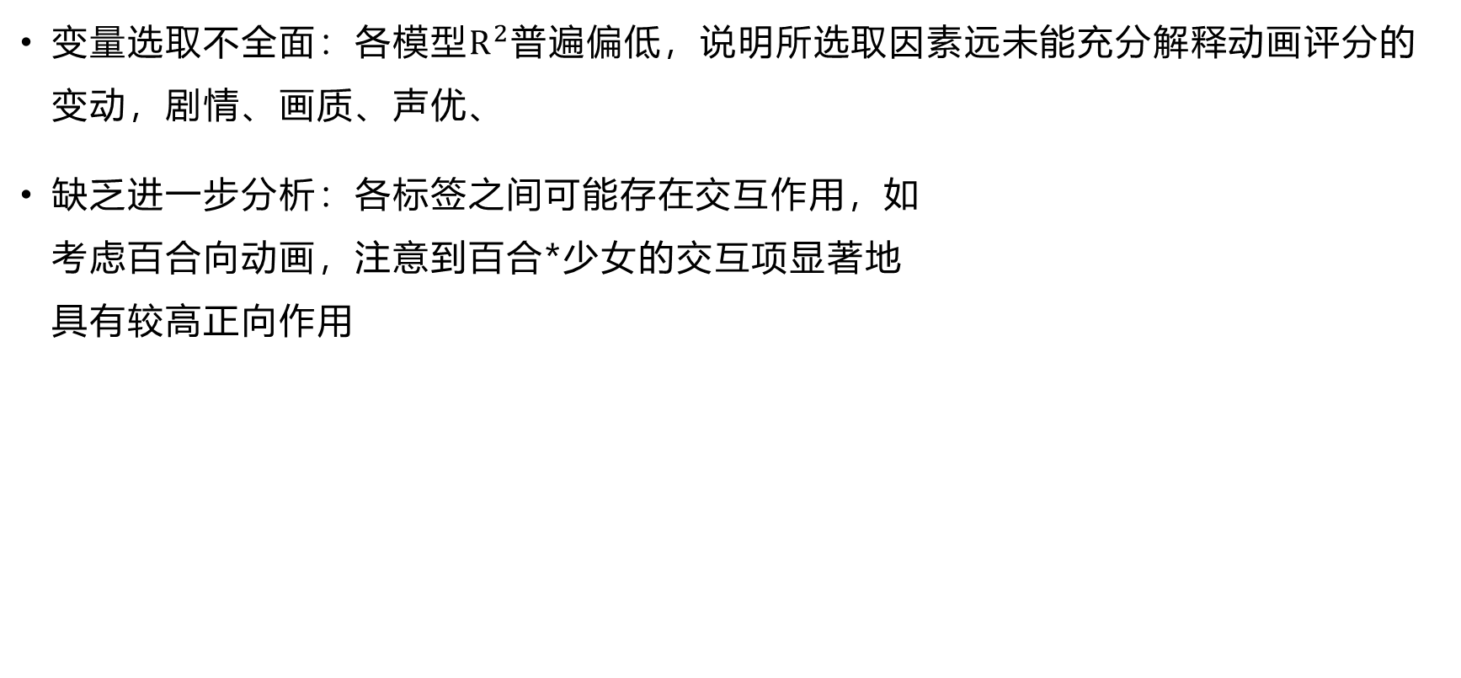
反思
变量选取不全面：${各模型R}^{2}$普遍偏低，说明所选取因素远未能充分解释动画评分的变动，剧情、画质、声优、
缺乏进一步分析：各标签之间可能存在交互作用，如 考虑百合向动画，注意到百合*少女的交互项显著地 具有较高正向作用

